Slide 1
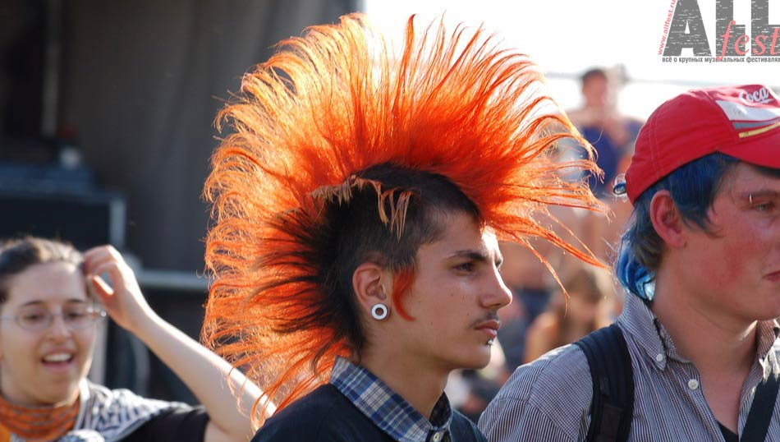
Молодёжные
субкультуры
Социальные отношения

Slide 7
Социализация —
процесс усвоения человеком образцов поведения, социальных норм и ценностей, знаний, навыков, позволяющих ему успешно функционировать в обществе.
Агенты социализации —
люди, группы, институты, ответственные за обучение культурным нормам и социальным ценностям.
Notes:
Слайд для определения. Можно сместить на колонку вправо и в левую колонку поместить изображение.

Slide 8
Индивид – объект воздействия, в сознание которого необходимо внедрить ценности, нормы, установки господствующей культуры.

Slide 9
А так ли хороши эти ценности, нормы, установки?

Slide 11
А так ли хороши эти ценности, нормы, установки?

Slide 12
Отец был прав: есть вечные ценности.

Slide 14
Ценности общества станут для человека внутренне необходимы-ми только в том случае, если он сам поймёт, почему они являются ценностями.

Slide 15
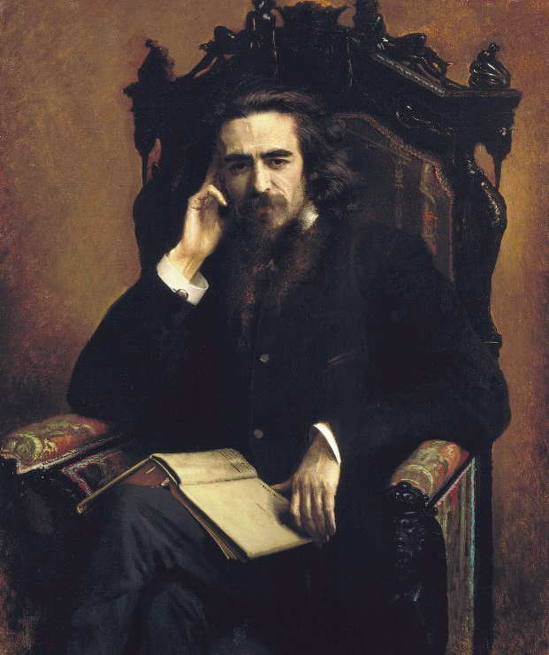
«Человек должен быть нравственным свободно, а
это значит, что ему должна быть предоставлена и
некоторая свобода быть безнравственным».
Владимир Сергеевич Соловьёв
1853–1900 гг.
Notes:
Слайд для определения. Можно сместить на колонку вправо и в левую колонку поместить изображение.

Slide 16
В неформальной группе молодой человек чувствует себя самостоятельным субъектом.

Slide 18
Скауты

Slide 19
Российские студенческие отряды

Slide 20
Всероссийский межнациональный союз молодёжи

Slide 21
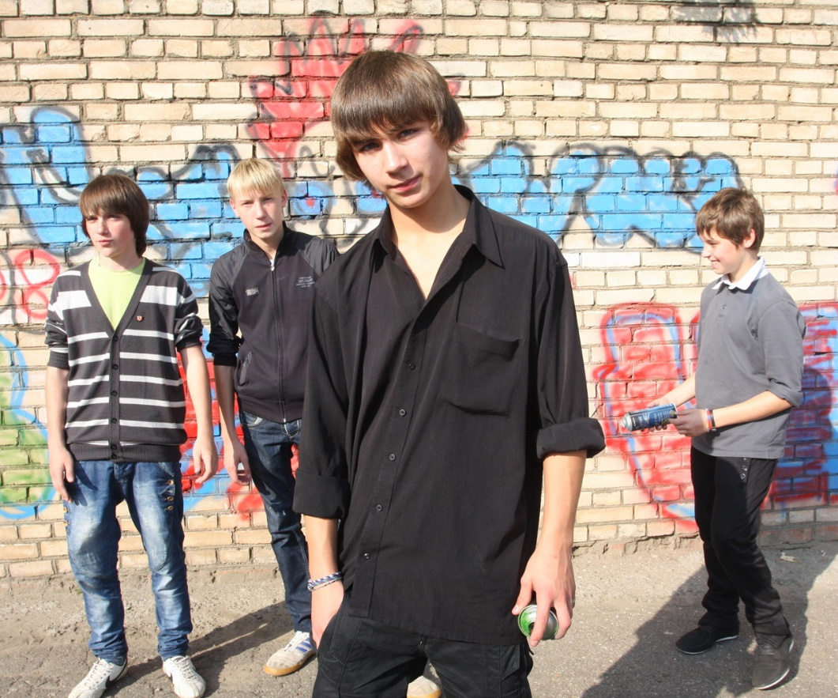
Неформальные молодёжные группы
Группа вырабатывает собственные нормы и установки.
Членство в группе – результат личного выбора.
Всегда присутствует иерархия социальных ролей: лидер, ведомые, отверженные и др.
Социальный статус членов не является предписанным, зависит от них самих.

Slide 22
Стремление общаться со сверстниками
Желание принадлежать к какой-либо общности
Желание обособиться от взрослых, самовыразиться
Основные причины формирования молодёжных субкультур

Slide 23
Стремление общаться со сверстниками
Желание принадлежать к какой-либо общности
Желание обособиться от взрослых, самовыразиться
Основные причины формирования молодёжных субкультур
Субкультура —
система норм и ценностей, которые отличают отдельную социальную группу от большинства общества.
Контркультура —
субкультура, которая предлагает систему ценностей, призванную заменить господствующую в обществе, противостоит доминирующей культуре.
Notes:
Слайд для определения. Можно сместить на колонку вправо и в левую колонку поместить изображение.

Slide 28
Дайте миру шанс

Slide 29
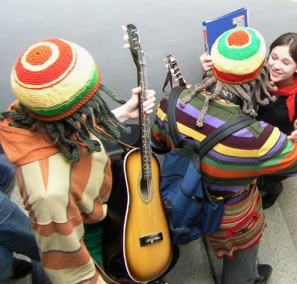
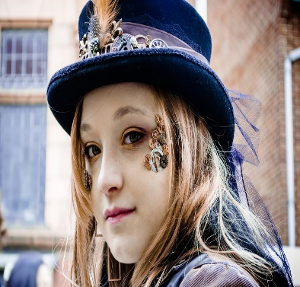
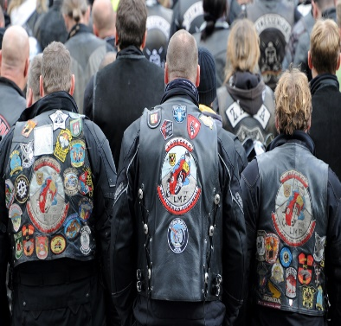
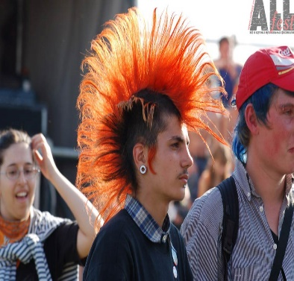
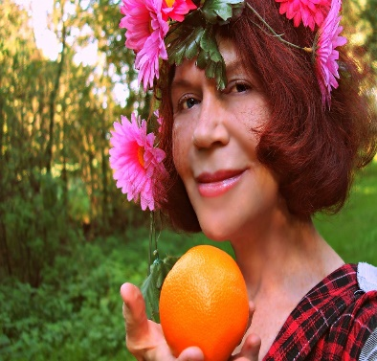
Характерные черты молодёжных субкультур:
определённая знаковая символика;
особый стиль поведения;
относительная общность интересов;
своеобразные формы объединения;
общие объекты для поклонения или подражания.

Slide 30
Молодёжная субкультура
1
Знаковая символика.
2
Стиль поведения.
3
Общие интересы.
4
Формы объединения.
5
Объекты поклонения (подражания).
6
Тип самодеятельности.

Slide 31
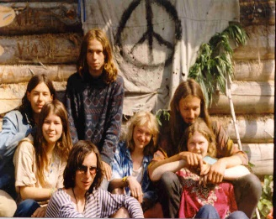
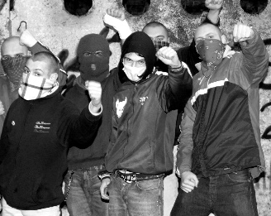
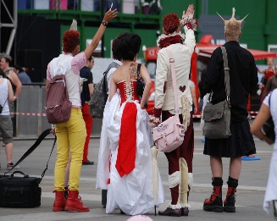
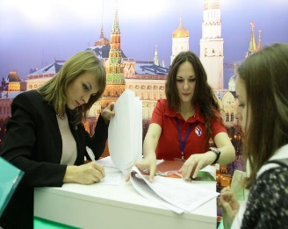
Типы самодеятельности молодёжи
Альтернативная
Выработка системы ценностей, которая противостоит доминирующей и призвана её заменить.
Агрессивная
Конструктивная
(социальная)
Насаждение своих идей, культ личности, примитивная иерархия ценностей (самая важная – физическая сила).
Решение реальных проблем, существующих в обществе.
Эпатажная
Политическая
Открытый вызов сложившимся ценностям и нормам, как в обыденной, так и в духовной жизни.
Цель – изменение политиче-
ского строя или политической ситуации в стране.

